Slide 1


ВЫПУСКНАЯ КВАЛИФИКАЦИОННАЯ РАБОТА
по курсу
«Data Science»
Тема: Прогнозирование конечных свойств новых
материалов (композиционных материалов)
Слушатель Калиновская Мария Владимировна

Slide 2
Актуальность темы
Разработка новых энерго- и ресурсосберегающих технологий для изготовления деталей и агрегатов из композитных материалов способствует снижению себестоимости изделий, уменьшению издержек, меньшему негативному влиянию на окружающую среду
Созданные прогнозные модели помогут сократить количество проводимых испытаний, а также пополнить базу данных материалов возможными новыми характеристиками материалов, и цифровыми двойниками новых композитов.

Slide 3
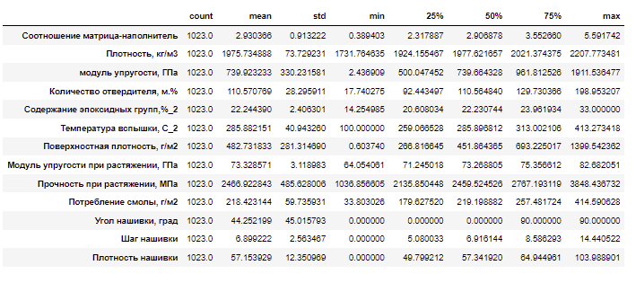
Характеристика датасета
Тескт.
Исходный датафрейм содержит 1023 записи с 9 входными параметрами и 3 выходными параметрами:
Модуль упругости при растяжении
^{Прочность при растяжении}
Соотношение матрица-наполнитель

Slide 4
В ходе разведочного анализа выявлено:
Отсутствие пропусков
Текст
Наличие выбросов
«Угол нашивки» единственный параметр, имеющий дискретное распределения
Низкая взаимосвязь между переменными

Slide 5
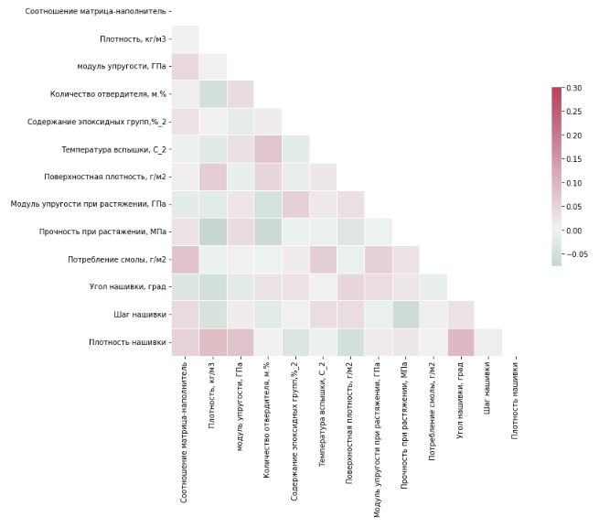
Тепловая карта
Проанализировав тепловую карту получаем вывод - корреляция очень низкая.
Описание таблицы

Slide 6
Используемы модели для прогноза прочности при растяжении и модуля упругости при растяжении
линейная регрессия;
градиентный бустинг;
К-ближайших соседей;
дерево решений;
метод опорных векторов;
Лассо;
«Случайный лес».

Slide 7
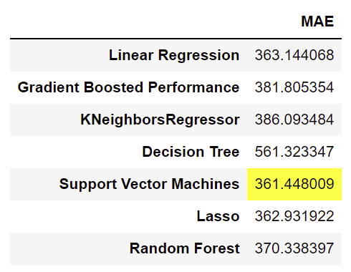
Результаты моделей для прогноза прочности при растяжении
Чтобы объективно оценивать модели, мы с помощью медианного значения цели вычислили базовый уровень и получили 358,3971.

Slide 8
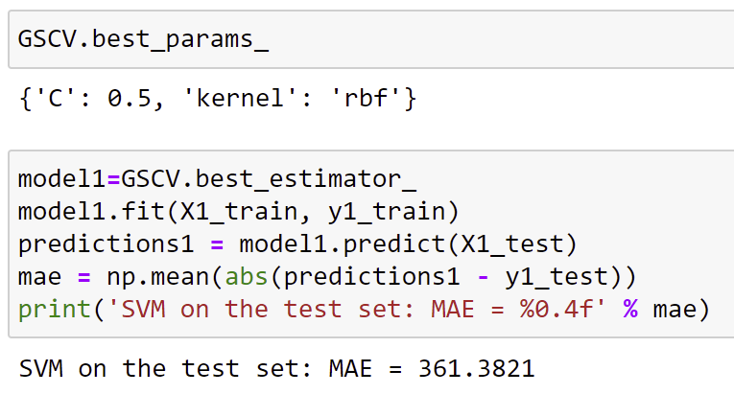
Реализация метода настройки гиперпараметров метода опорных векторов для прогноза прочности при растяжении
Базовая модель 358,3971,
SVM 361,4480
SVM после настройки гиперпараметров 361,3821

Slide 9
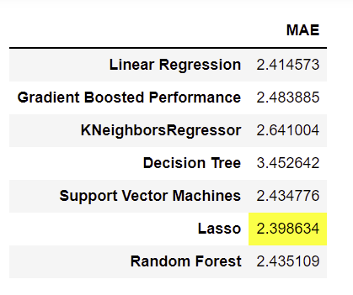
Результаты моделей для прогноза модуля упругости при растяжении
Чтобы объективно оценивать модели, мы с помощью медианного значения цели вычислили базовый уровень и получили 2,3976.

Slide 10
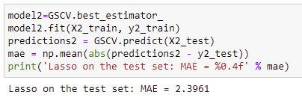
Реализация метода настройки гиперпараметров метода опорных векторов для прогноза модуля упругости при растяжении
Базовая модель 2,3976
Lasso 2,3986
Lasso после настройки гиперпараметров 2,3961

Slide 11

Архитектура нейронной сети для рекомендации соотношения матрица-наполнитель
Модель состоит из четырех скрытых уровней. Первый содержит 64 нейрона. Последующие скрытые уровни – они содержат 16, 4 и 4 нейрона. Снижение числа нейронов на каждом уровне сжимает информацию, которую сеть обработала на предыдущих уровнях.
Полученный результат:
Базовая модель:

Slide 12
Вывод
Модуль упругости и прочность при растяжении не имеют линейной зависимости. Все использованные модель не справились с задачей. Свойства композитных материалов в первую очередь зависят от используемых материалов.

Slide 13

СПАСИБО ЗА ВНИМАНИЕ!

